Slide 1
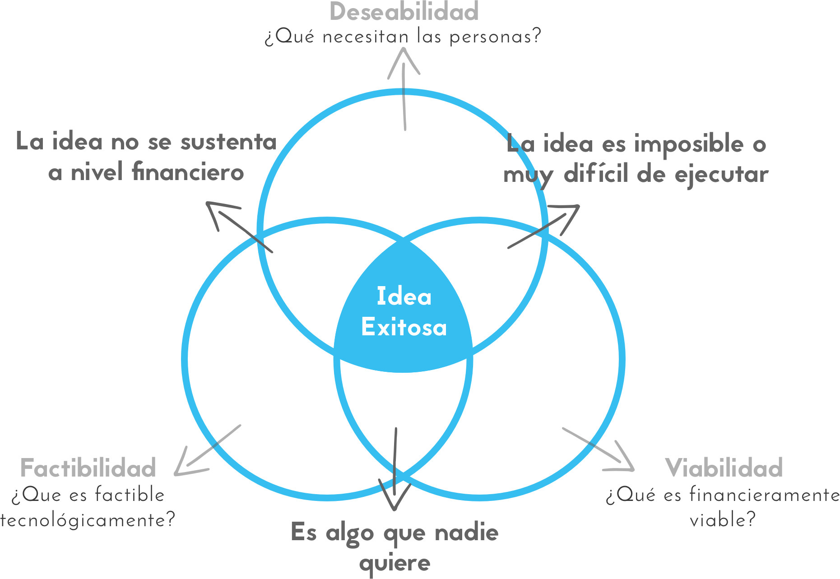



¿QUÉ ES EL DESIGN THINKING?
Autores: Cabrera Gastón – Diharce Lautaro - Mallia Facundo – Soria Tamara – Vottero Gastón (GRUPO 6)
Cátedra de Ingeniería de Software – Curso 4K02 – Ciclo Lectivo 2019
Lugar de trabajo: Universidad Tecnológica Nacional – Facultad Regional Córdoba
INTRODUCCIÓN
ANÁLISIS DEL DESIGN THINKING
Según Tim Brown, actual CEO de IDEO, el Design Thinking “Es una disciplina que usa la sensibilidad y métodos de los diseñadores para hacer coincidir las necesidades de las personas con lo que es tecnológicamente factible y con lo que una estrategia viable de negocios puede convertir en valor para el cliente, así como en una gran oportunidad para el mercado^{”[1].}
OBJETIVOS
DISCUSIÓN
MINDSET
Empatía: Se empieza haciendo foco en lo que las personas NECESITAN y los problemas que desean resolver.
Fuera de la caja: El mirar de forma diferente y encontrar soluciones alternas a las ya existentes es muy estimulado en este proceso.
Experimentación: Prototipado como actividad fundamental, aprendiendo de los fallos en etapas tempranas del proceso.
Iteración: Cumplir con un flujo de entender-hacer-aprender para maximizar las chances de obtener resultados favorables.^{[3]}
Generar empatía e interacciones activas entre el equipo.
Generar innovación de manera ágil y sistemática.
Solucionar problemas creativamente, centrándonos en las necesidades de las personas.
Entrenar el proceso de búsqueda, descubrimiento y validación de clientes con prototipos.
ETAPAS DEL PROCESO
Empatizar: Quien hace uso de este proceso debe ser capaz de ponerse en la piel de las personas para generar soluciones acordes a sus realidades.
Definir : Aquí se criba la información recopilada en la fase empática para conservar lo que realmente aporte valor, se identifican problemas con soluciones clave.
Idear: Consiste en generar un gran número de opciones eliminando juicios de valor y estimulando el pensamiento expansivo.
Prototipar: Materialización de las ideas que ayudan a visualizar posibles soluciones, evidenciando puntos a mejorar para llegar al resultado deseado.
Testear: Se realizan pruebas de prototipos junto a los usuarios involucrados, esta fase es el pilar de la evolución continua de nuestra idea.^{[2]}
RESULTADOS
CONCLUSIONES
Según datos extraídos de declaraciones realizadas por IBM implementar Design Thinking logra:
A manera de síntesis, diremos que la metodología Design
Thinking no solo provee mejoras mensurables reflejadas en parámetros estadísticos como reducciones de tiempos o retornos de inversión; sino que también se puede apreciar una mejora en la capacidad de análisis y resolución de problemas de quienes ponen en práctica esta metodología tanto así como una clara mejora en el valor del producto final entregado al cliente, puesto que dicho producto estaría construido “más a medida”, ajustado a las necesidades particulares del cliente.
El mayor inconveniente con esta práctica es el
mismo que se presenta en muchos otros procesos:
la cultura que este proceso conlleva debe estar
interiorizada por quienes lo practican para sacar
el mayor partido de la misma.
Reducir en un 50% el tiempo de salida al mercado de un producto o solución
Aumentar en un 75% la eficiencia del equipo de trabajo
Incrementar en un 301% el Retorno de la Inversión (ROI)
De acuerdo a un estudio publicado por la universidad de Stanford y y Hasso Plattner Institute quienes implementaron esta metodologia lograron:
71% de mejorar la cultura de trabajo
69% de eficiencia en los procesos de innovación1
8% de disminución de los costos
29% de aumento en la ventas.^{[4]}
BIBLIOGRAFÍA
¹”¿Quiénes lo utilizan?”
Recuperado de www.designthinking.es/
² “Etapas del proceso”.
Recuperado de www.designthinking.es/
³ “¿Qué es el Design Thinking?”
Recuperado del curso de Platzi https://platzi.com/clases/1210-design-thinking/9831-que-es-design-thinking/
⁴ “Qué tipo de empresas trabajan con Design Thinking y cuáles son los beneficios concretos”.
Extraído de https://www.digitalhouse.com/ar/noticias/que-tipo-de-empresas-trabajan-con-design-thinking-y-cuales-son-los-beneficios-concretos-diseno
DESCARGA EL POSTER
DESDE EL SIGUIENTE ENLACE

